Slide 1


Trauma v intenzivní péči
Marek Lukeš
Anesteziologicko-resuscitační klinika, FN u sv. Anny v Brně a LF MU v Brně

Slide 2
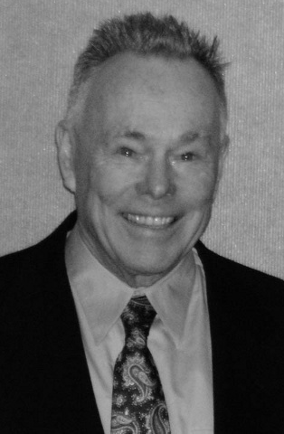
James K Styner, MD

Slide 3
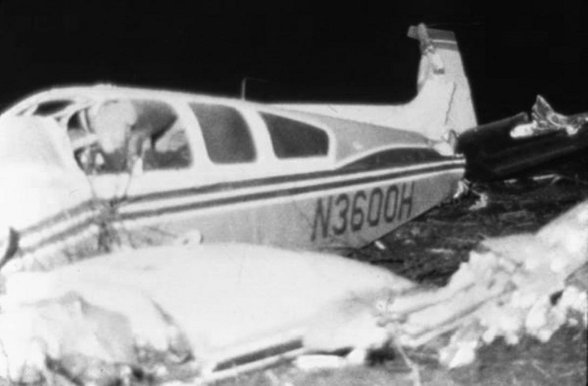
Nebraska, březen 1976

Slide 4
"When I can provide better care in the field with limited resources than my children and I received at the primary facility, there is something wrong with the system and the system has to be changed."

Slide 5
Zásady péče o traumatizované pacienty
organizovaná
protokolizovaná
multidisciplinární

Slide 6
Polytrauma
Současné poranění nejméně dvou tělesných systémů, z nichž postižení alespoň jedno z nich, nebo jejich vzájemná kombinace, vede k bezprostřednímu ohrožení základních životních funkcí.

Slide 7
Základní životní funkce ?
...
...
...
...

Slide 8

Protokol léčby traumatizovaných pacientů vydávaných od r.1980 Americkou chirurgickou společností (ACS)
Snadno zapamatovatelný postup vyšetření a terapie poraněného pacienta, který může být přijat a osvojen jakýmkoliv zdravotnickým pracovištěm.

Slide 9
Traumacentrum (TP)
vysoce specializovaná a komplexní péče
poměrně široká spádová oblast
univerzitní nebo krajská nemocnice (12 v ČR)
chod zajišťuje celé zdravotnické zařízení

Slide 10
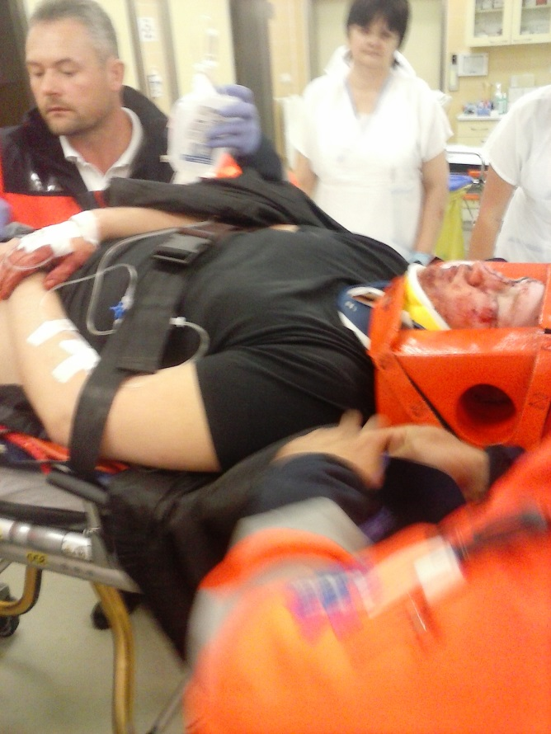
Urgentní příjem (UP)
oddělení s dostatečným personálním i materiálním zázemím pro plynulé převzetí akutních případů z tzv. přednemocniční péče (LZS, RLP, RZP)
multioborové pracoviště
emergency , schockraum,...

Slide 11
Složení trauma týmu
2 anesteziologové / intezivisté
1 traumatolog
1 lékař zobrazovacích metod (sonografista)
2 – 3 sestry IP
1 RTG laborant

Slide 12
Převzetí pacienta z PNP
M mechanism = mechanismus úrazu
I injuries = utrpěná poranění
S signs of life = životní funkce
T treatment = terapie, resp. zajištění

Slide 13
Převzetí pacienta z PNP
M pád z výšky 3m na záda, cyklista sražený OA, čelní náraz v 90km rychlosti, další mrtví na místě?
I hlava, hrudník, břicho, páteř, pánev, končetiny,
S A, B, C, D
T OTI, C límec, žilní vstupy, tekutiny, katecholaminy, hrudní drenáž, KPR

Slide 14
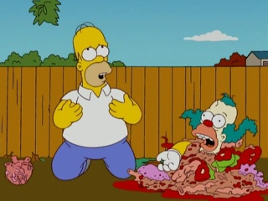
Primary survey
existuje omezený výčet potencionálně reverzibilních patologických stavů, které mohou vést k úmrtí v časné poúrazové fázi:

Slide 15
Primary survey
existuje omezený výčet potencionálně reverzibilních patologických stavů, které mohou vést k úmrtí v časné poúrazové fázi:
1. neschopnost udržet průchodnost DC
2. závažná porucha ventilace
3. závažné krvácení
4. intrakraniální expanze

Slide 16
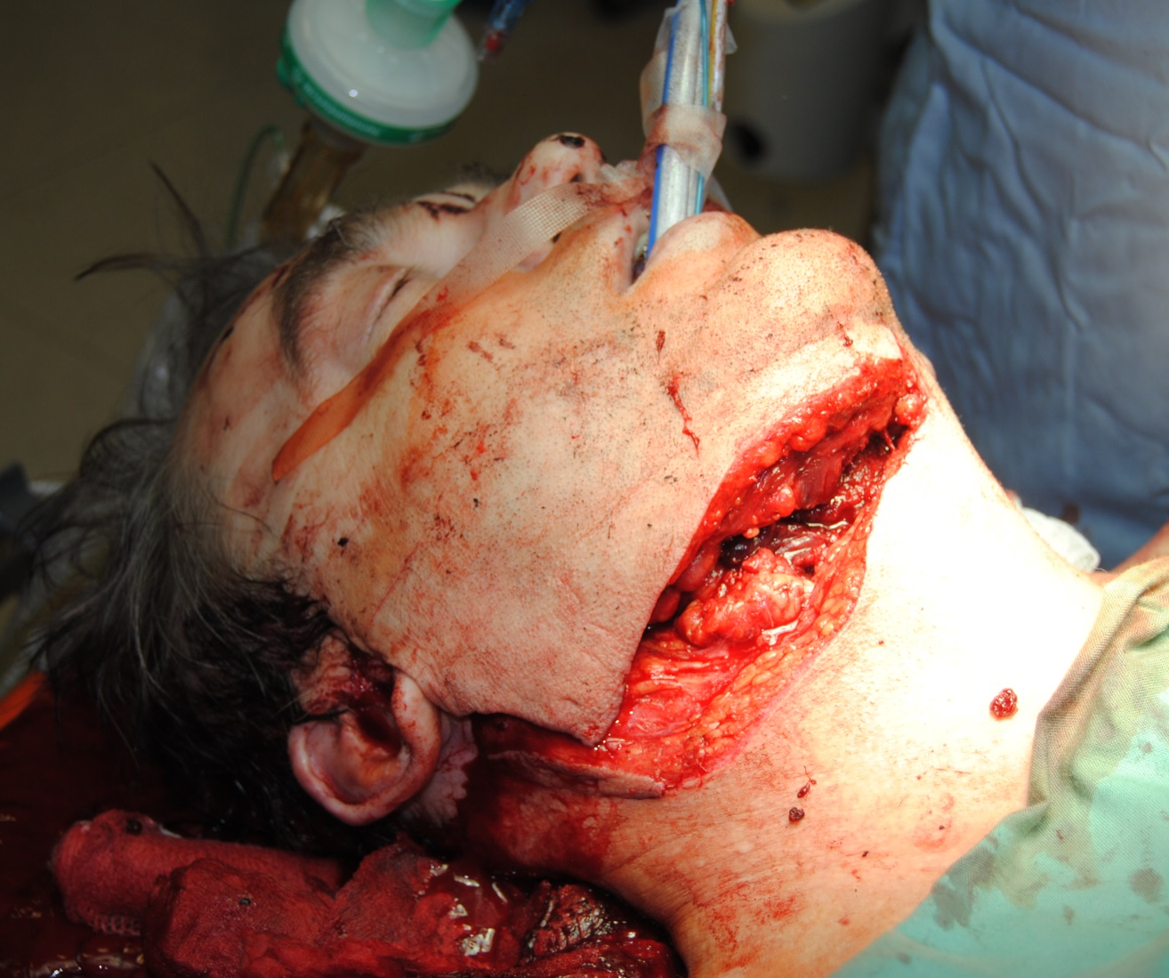
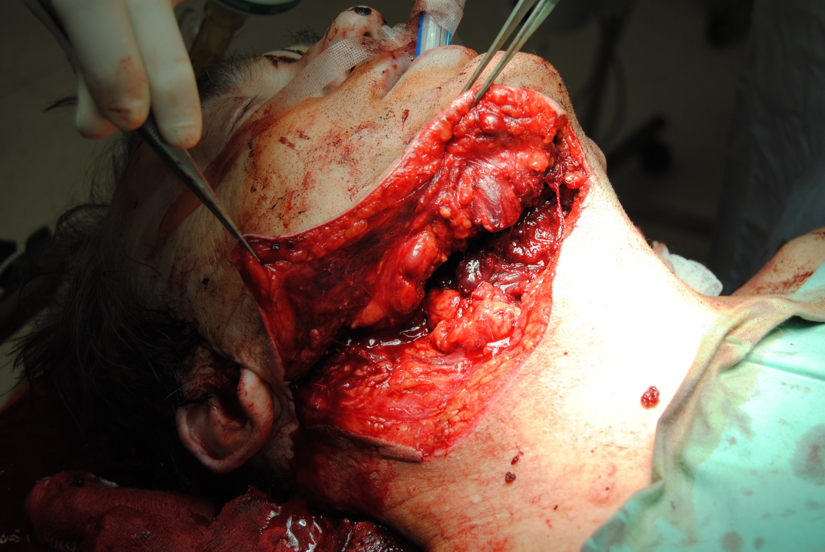

Slide 17
Postup primárního vyšetření
tzv. systém A, B, C, D, E
unifikovaný systém, který se sestává z jednotlivých, logicky navazujících kroků
rychlá identifikace a ošetření bezprostředně život ohrožujících poranění

Slide 18
A B C D (E)
A airway kontrola dýchacích cest
B breathing kontrola ventilace
C circulation kontrola oběhu a krvácení
D disability kontrola neurologického stavu
E exposure & environment obnažení a kontrola TT

Slide 19

Airway
observuji
oslovím
vyzvu ke kašli
a především?
...podám kyslík !!!

Slide 20
Airway
poranění obličeje a krku, krev v DÚ, zapojení pomocných dýchacích svalů
schopnost uzavřít glotis, integrita hrudní stěny, přítomnost algické reakce
normálně reagující a verbálně komunikující pacient není ohrožen asfyxií

Slide 21
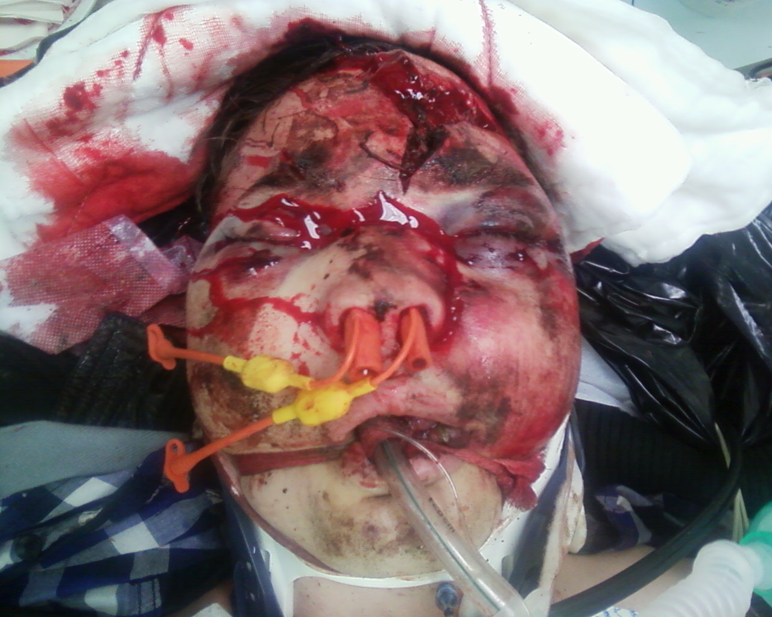

Slide 23
Indikace k akutní intubaci
neprůchodnost dýchacích cest
porucha vědomí (GCS < 8)
vysoké riziko poranění krční páteře při záklonu
  vždy provádět tzv. manuální in-line stabilizaci (MILS)

Slide 24
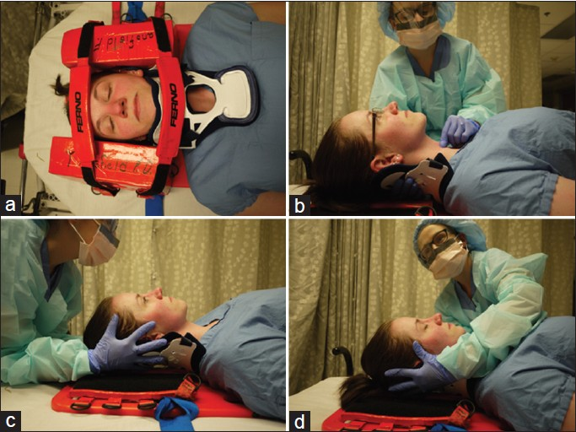
MILS

Slide 25
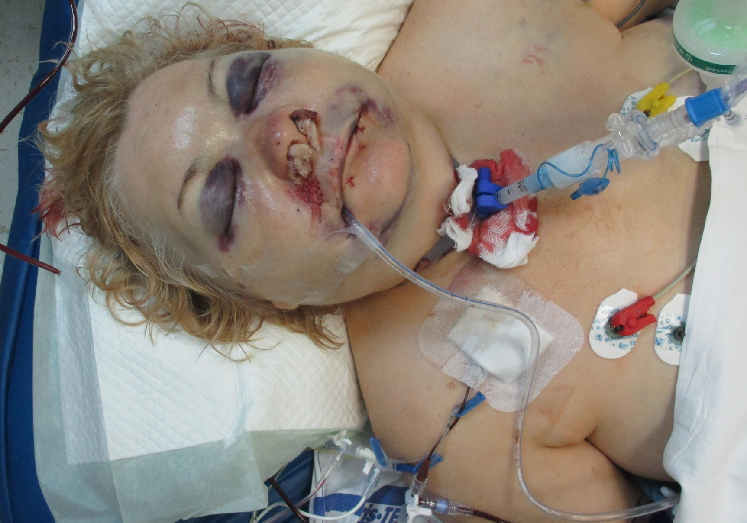
Difficult airway

Slide 26
Breathing
suficientí ventilace je výsledkem správné funkce:
1. plic
2. hrudní stěny
3. bránice
pohled (deformity hrudníku, symetrie pohybů)
palpace (nestabilita hrudní stěny, emfyzém)
poslech

Slide 27
Breathing
další monitorace dýchání:
pulzní oxymetrie: rychlá informace o stavu oxygenace u všech pacientů
kapnografie: u pacientů na UPV nutné, u všech ostatních výhodné

Slide 28
Úskalí diferenciální diagnostiky
těžká dušnost a hyposaturace
neprůchodnost DC vs. tenzní PNO
akutní zajištění DC a UPV akutní drenáž hrudníku

Slide 29

Úskalí diferenciální diagnostiky
těžká dušnost a hyposaturace
neprůchodnost DC vs. tenzní PNO
akutní zajištění DC a UPV akutní drenáž hrudníku

Slide 30
Breathing
Bezprostřední ohrožení ventilace a tím i života nemocného musí být během primárního vyšetření bezprostředně odhaleno a okamžitě (vy)řešeno.
pozn.: primární thorakocentézu jehlou či kanylou musí
vzápětí následovat definitivní drenáž hrudníku

Slide 31
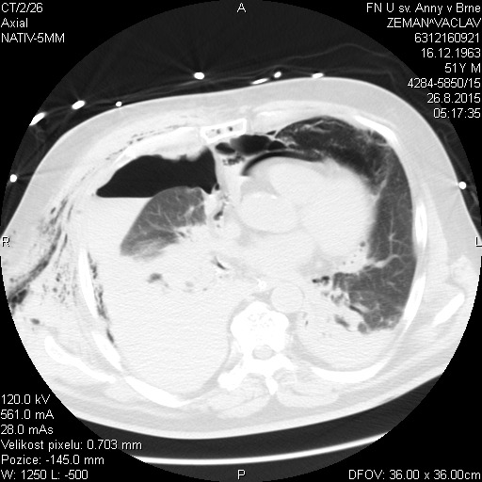

Slide 32
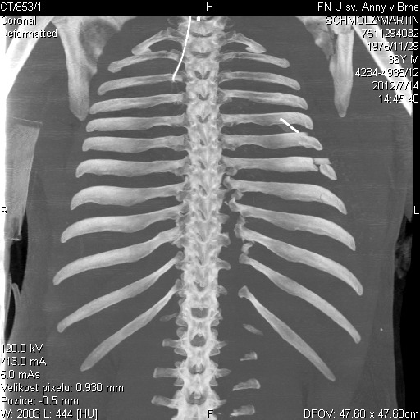

Slide 33
Circulation
co je to šok ?
jaký je nejčastější typ šoku u polytraumatu?
hypovolemický !!!
může v důsledku úrazového děje vzniknout i jiný typ?
kardiogenní ?
obstruktivní ?
distribuční ?

Slide 34
Circulation
co je to šok ?
jaký je nejčastější typ šoku u polytraumatu?
hypovolemický !!!
může v důsledku úrazového děje vzniknout i jiný typ?
kardiogenní ? ANO - srdeční kontuze
obstruktivní ?
distribuční ?

Slide 35
Circulation
co je to šok ?
jaký je nejčastější typ šoku u polytraumatu?
hypovolemický !!!
může v důsledku úrazového děje vzniknout i jiný typ?
kardiogenní ? ANO - srdeční kontuze
obstruktivní ? ANO - tamponáda, PNO
distribuční ?

Slide 36
Circulation
co je to šok ?
jaký je nejčastější typ šoku u polytraumatu?
hypovolemický !!!
může v důsledku úrazového děje vzniknout i jiný typ?
kardiogenní ? ANO - srdeční kontuze
obstruktivní ? ANO - tamponáda, PNO
distribuční ? ANO - transverzální míšní léze

Slide 37
Circulation
jak definujeme hypotenzního pacienta?
a) pokles systolického tlaku pod 90mmHg a/nebo
b) potřeba vasopresorické podpory
známky, které nesvědčí pro větší krevní ztrátu:
a) normální barva kůže a růžové spojivky
b) fyziologický kapilární návrat
c) pomalý a plný pulz (CAVE – vliv betablokátorů)

Slide 38
Masivní krvácení
Krev cca 7% hmotnosti = orientačně 70ml/kg
Závažnost krevní ztráty:
  stupeň do 15% (tolerováno, minimum symptomů)
  stupeň 15-30% (tachykardie, stabilní krevní tlak)
  stupeň 30-40% (tachykardie, hypotenze)
  stupeň nad 40% (rozvinutý šok)

Slide 39
FAST
Focused Assessment with Sonography for Trauma
  volná tekutina v dutině břišní
  stav parenchymatózních orgánů
  volná tekutina v pohrudniční dutině
  PNO
  srdeční tamponáda

Slide 40
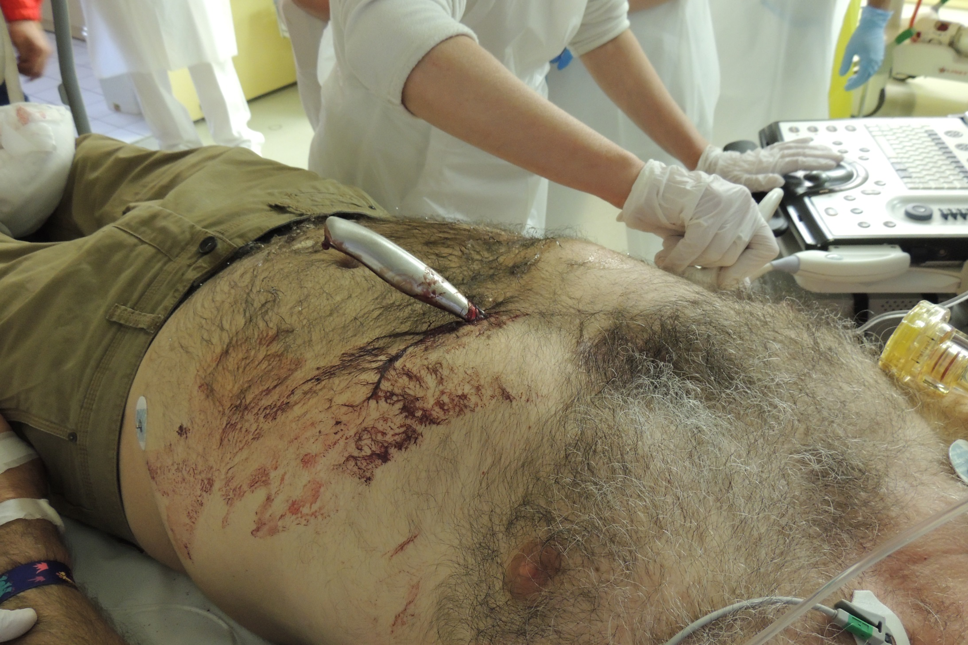

Slide 41
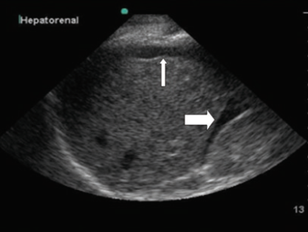
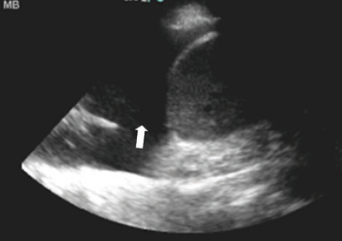

Slide 42
Volumosubstituce
musí být zahájena společně s diagnostikou
předpokladem je zajištění adekvátních vstupů
  2 vysokoprůtokové periferní kanyly (min. 16G)
  alternativou je intraoseální přístup
  zajištění CŽK není indikováno (čas, riziko komplikací)
náhradní roztoky
  krystaloidy
  koloidy
0 Rh neg. krev při známkách exsangvinace

Slide 43
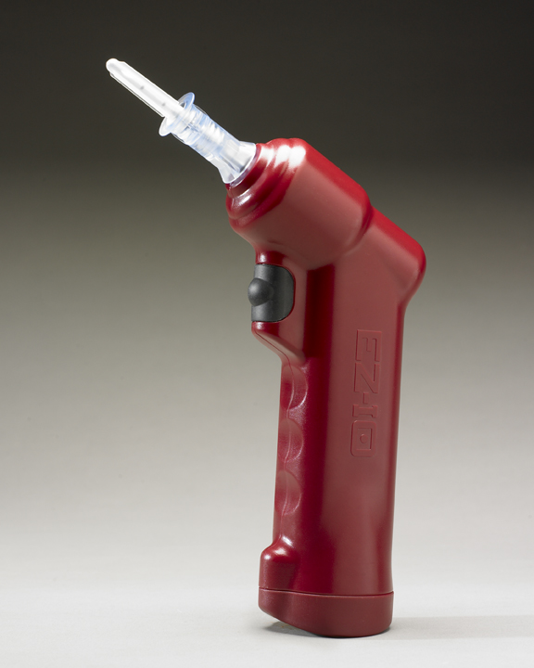
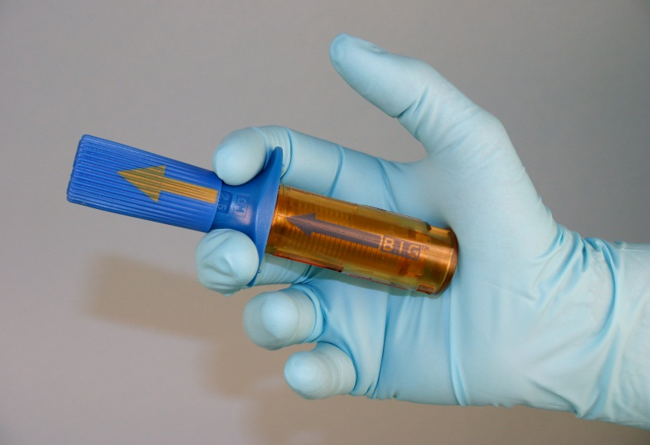
Intraoseální přístup
alterantiva k zajištění centrálního žilního systému
farmakoterapie, infuzní terapie, odběry
  průtok až 6000ml/hod.
  všechny léky v identické dávce
a) nastřelovací: b) navrtávané:

Slide 44
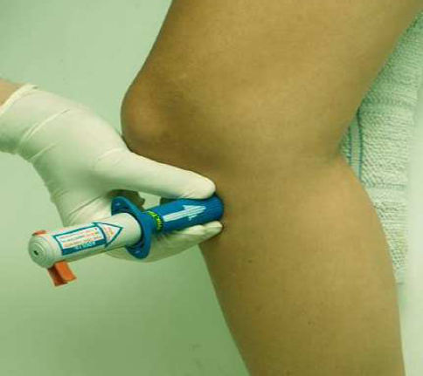

Slide 45
Volumosubstituce
zajištění vstupů a substituce cirkulujícího objemu nesmí vést k oddálení diagnostiky nebo urgentní operace !!!
normalizace makrohemodynamiky před chirurgickým ošetřením zdroje není indikovaná !!!
cílová STK u pacientů bez kraniotraumatu je 80-100mmHg

Slide 46
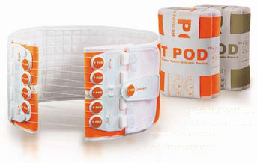
Ošetření krvácení na UP
zevní krvácení
  stlačení cévy v ráně
  komprese tlakového bodu
  naložení tlakového obvazu či přiložení škrtidla
naložení pánevního pásu
  suspicium na fr. pánevního kruhu (anamnéza, vyšetření)
trakce a imobilizace končetin
  suspicium na fr. dlouhých kostí

Slide 47
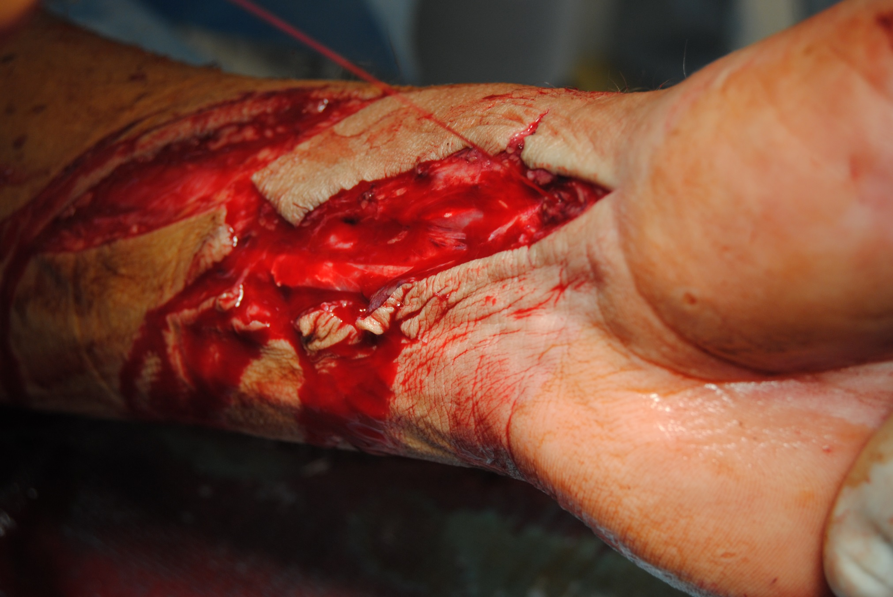

Slide 48
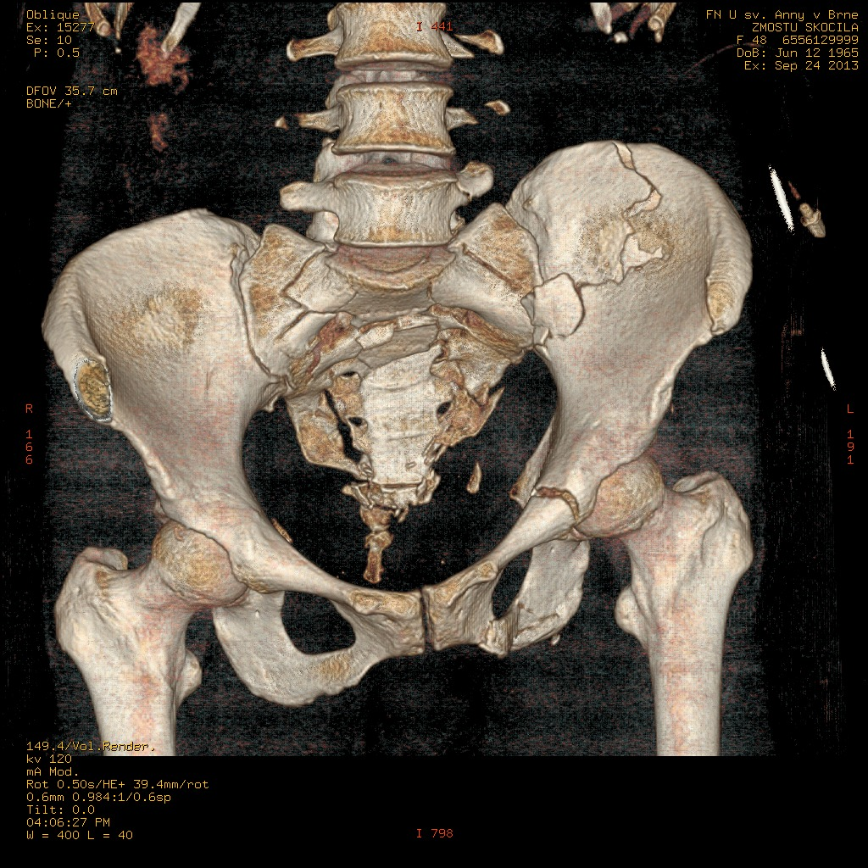

Slide 49
Disability
při vyšetření se zaměřujeme na:
1. stav vědomí (kvantitativní, kvalitativní porucha)
2. velikost zornice a fotoreakce
3. potencionální poranění páteře
Glasgow Coma Scale (GCS)

Slide 50
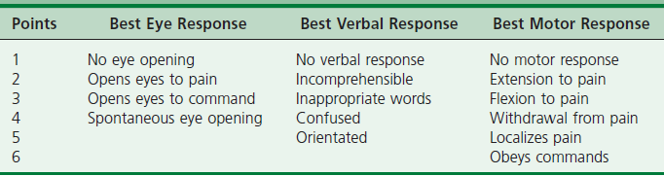
Disability
při vyšetření se zaměřujeme na:
1. stav vědomí (kvantitativní, kvalitativní porucha)
2. velikost zornice a fotoreakce
3. potencionální poranění páteře
Glasgow Coma Scale (GCS)

Slide 51
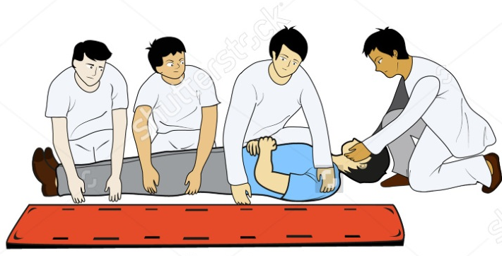

Exposure
detailní vyšetření (od hlavy k patě, zepředu i zezadu)
aktivní ohřev jako prevence hypotermie
  externí ohřívání
  teplé roztoky
log-roll
  přetočení na bok o 90°
  zachování osy těla bez rotace
  ke správnému provedení jsou třeba 4 osoby

Slide 52
Život zachraňující výkony na UP
punkce tenzního PNO či masivního hemothoraxu
punkce hemodynamicky významného hemoperikardu
naložení pánevního pásu při podezření na zlomeninu pánevního kruhu
trakce a imobilizace končetin pneumatickou dlahou při podezření na zlomeniny dlouhých kostí
ošetření masivního zevního krvácení
koniotomie při nemožnosti zajištění DC supra či infraglotickými pomůckami

Slide 53
Radiodiagnostika
tradiční vyšetření dle konceptu ATLS
  předozadní snímek hrudníku
  předozadní snímek pánve
  předozadní a boční snímek C páteře
v současnosti je rutinně prováděno spirální CT
  timing vyšetření je přísně individuální; jak se zachováte?
  fluidoperitoneum a/nebo fluidothorax + instabilita oběhu
  fluidoperitoneum a/nebo fluidothorax + stabilní oběh
  bez nálezu volné tekutiny + instabilita oběhu

Slide 54
Urgentní zákroky
tzv. koncept damage control (tzn. kontrola poškození)
    rychlá intervence za probíhající resuscitace, která je zaměřena na efektivní kontrolu zdroje/zdrojů krvácení
damage control surgery
  laparotomie, thorakotomie, DEKA, komorová drenáž
damage control angiography
  embolizační výkony intervenční radiologie

Slide 55
Život ohrožující krvácení (ŽOK)
ŽOK je příčinou 50% všech úmrtí u traumat
možné definice ŽOK:
  ztráta celého cirkulujícího objemu krve během 24 hod.
  (ekvivalentem je podání 10 TU EBR u dospělého pacienta)
  ztráta 50% cirkulujícího objemu krve během 3 hod.
  pokračující krevní ztráta přesahující 150ml/min.

Slide 56
Vznik a rozvoj ŽOK
tzv. chirurgická složka
  ošetřitelný zdroj krvácení
koagulopatie
  porucha krevní srážlivosti během pokračující krevní ztráty
  prokazatelná u cca 35% všech těžkých traumat
  incidence roste s tíží polytraumatu

Slide 57
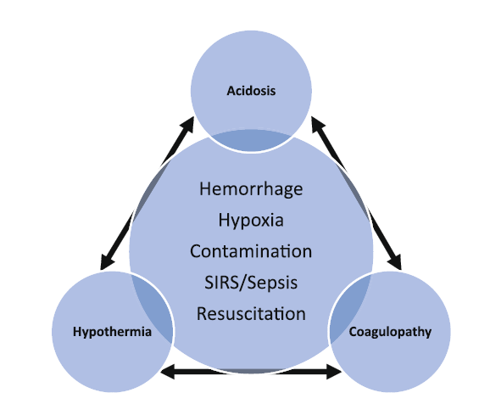
Vznik a rozvoj koagulopatie
tzv. smrtící trias

Slide 58
Vznik a rozvoj koagulopatie
diluce
anémie
hypotermie
acidóza
aktivovaný protein C

Slide 59
Hypotermie
každý pokles teploty o 1°C snižuje účinnost hemokoagulace o 10%
TT ≥ 34°C negativní vliv na fci. trombocytů
TT < 34°C negativní vliv na fci. koagulačních faktorů, aktivace fibrinolýzy
negativní vliv na cirkulaci, oxygenaci a imunitu

